Slide 1
Vyrob si veľkonočný košíček
Vypracovala: Mgr.Mihaliková Anna
Spojená škola Ul. J.Kollára 3 Nové Mesto nad Váhom

Slide 2
Budeš potrebovať :
1 papierový tanierik
1 farebný zelený papier
Lepidlo
bavlnky

Slide 3
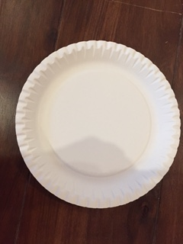
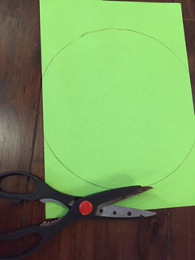
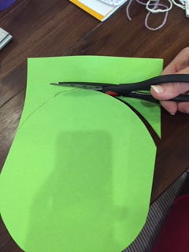
Obkresli si podľa tanierika kruh zo zeleného papiera a vystrihni ho

Slide 4
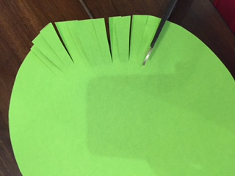
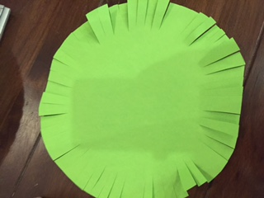
Následne nastrihni celý kruh po okraji do hĺbky asi 2cm

Slide 5
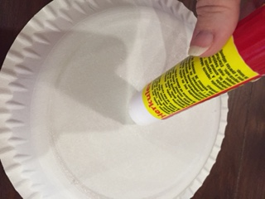
Tanierik si otočíme na opačnú stranu a natrieme ho lepidlom

Slide 6
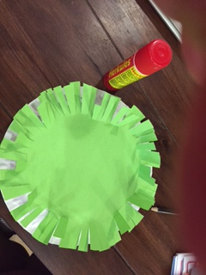
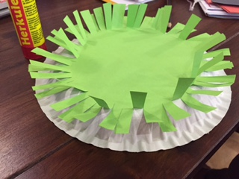
Na natretý tanierik prilepíme vystrihnutý kruh

Slide 7
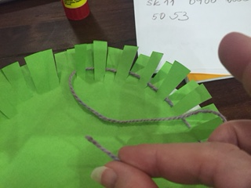
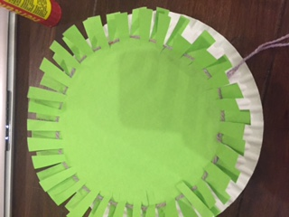
Teraz si vezmeme bavlnku a striedavo navliekame pomedzi nastrihnuté okraje kruhu

Slide 8
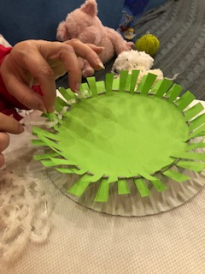
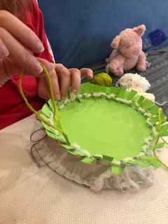
Postupne navliekame ďalšie bavlnky

Slide 9
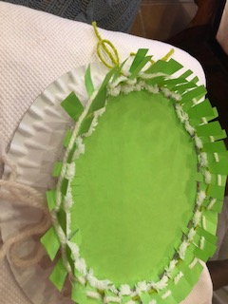
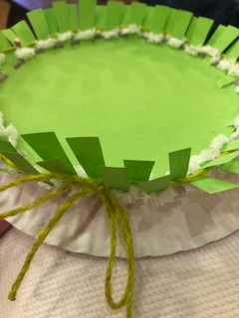
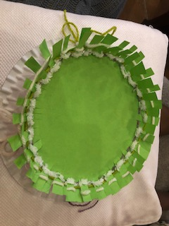
Ja som navliekla štyri rôzne bavlnky, ale je na Vás koľko bavlniek a akej farby si navlečiete.

Slide 10
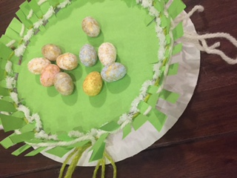
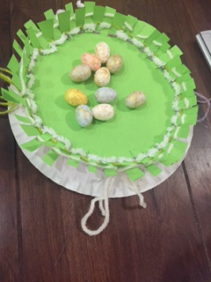
Pridáme už len rôzne vajíčka

Slide 11
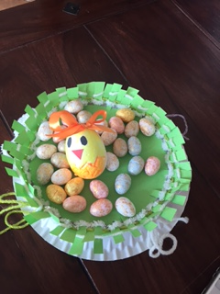
Prajem Vám všetkým veselú a v zdraví prežitú Veľkú noc!!!

